Slide 1
第四节 函数展开成幂级数
泰勒级数
★
函数展开成幂级数
第十二章 无穷级数

Slide 2
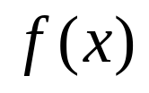
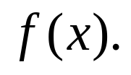
前面几节我们讨论了幂级数的收敛域以及幂级数在
收敛域上的和函数. 现在我们要考虑相反的问题，
即对给定的函数
，要确定它能否在某一区间上，
“表示成幂级数”，或者说，能否找到这样幂级数，它在某一区间内收敛，且其和恰好等于给定的函数
如果能找到这样的幂级数，我们就称函数
在该区间内能展开成幂级数,而这个幂级数在该区间内就表达了函数

Slide 3
将函数展开为幂级数的形式,在理论上和应用中都是十分重要的.
如,对函数作数值分析时,总离不开多项式逼近给定的函数,而幂级数的部分和恰是多项式.
所以有了函数展开成的幂级数,那么函数的多项式逼近、函数值的近似计算,以及一些积分、微分方程问题就迎刃而解了.

Slide 4

问: 哪些函数在怎样的区间上可展开为幂级数?
幂级数的系数如何确定?
这是本节要讨论的主要问题.

Slide 5
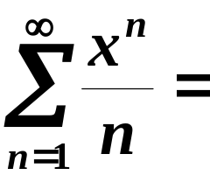

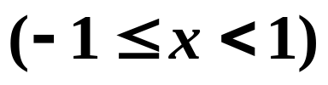
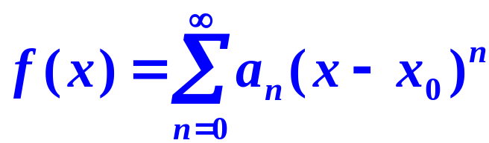

一、泰勒级数
上节例题
1.如果能展开, 是什么?
2.展开式是否唯一?
3.在什么条件下才能展开成幂级数?

Slide 6
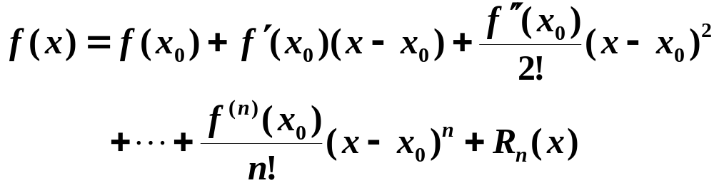
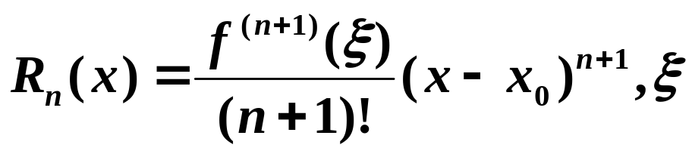
回顾
第三章第三节泰勒公式:
若函数f (x)在x₀
的某邻域内有n+1阶导数, 则 f (x)可表为:
(1)
其中 介于x与x₀之间.
R_{n}(x)是拉格朗日余项.

Slide 7
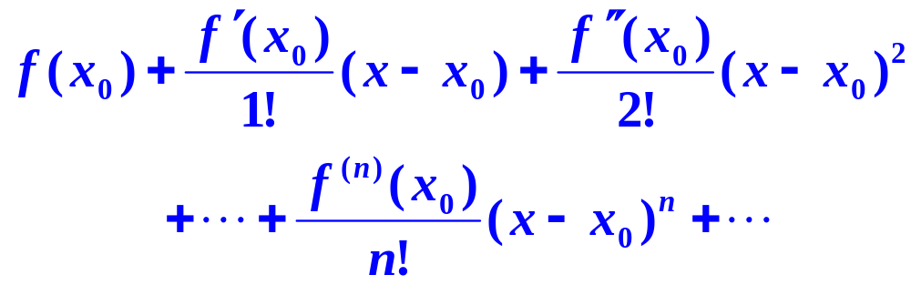
如函数f (x)在x₀的某邻域内是
无穷次连续
可微的,
自然会想到:
f (x)是否可展为如下的幂级数:
(2)
称幂级数(2)为函数 f (x)在x₀处的
泰勒级数.

Slide 8
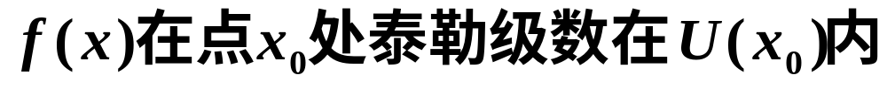


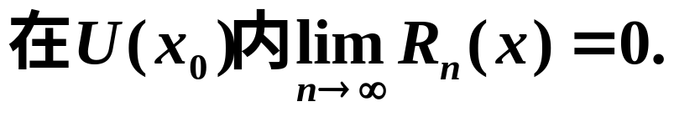
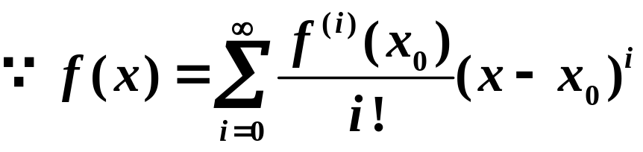
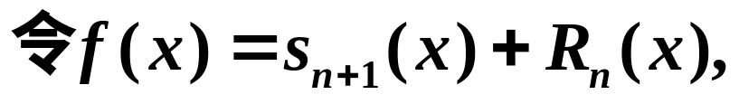
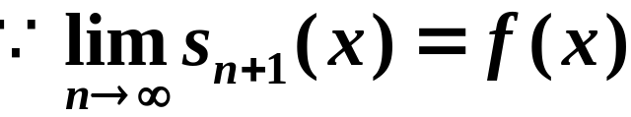
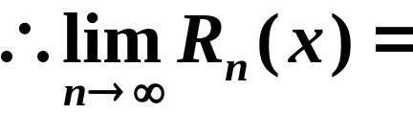
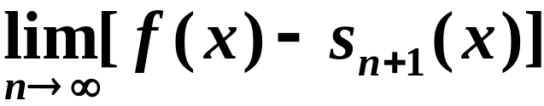

定理1
证
必要性

Slide 9
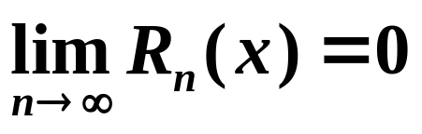

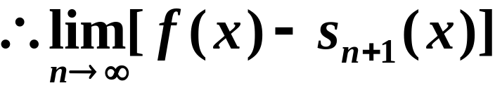
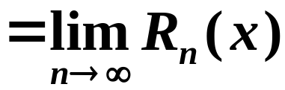

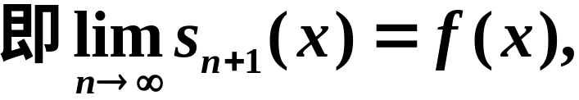
充分性
设

Slide 10
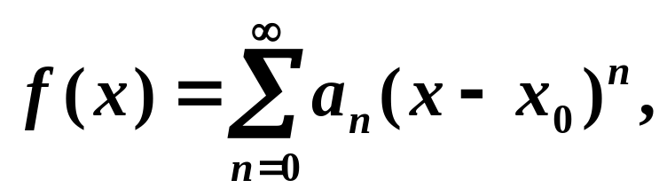
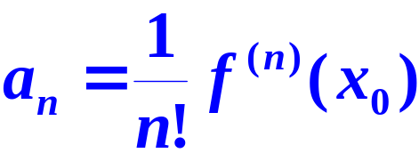



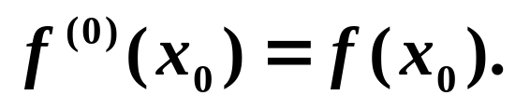
定理2(函数幂级数展开的唯一性)

Slide 11
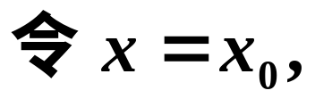

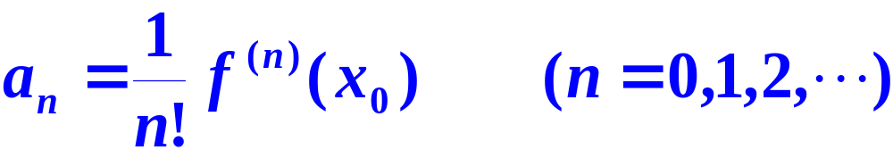
证
于是
由于幂级数在收敛区间内可逐项微分,
泰勒系数
泰勒系数是唯一的,
所以, f (x)的展开式是唯一的.

Slide 12
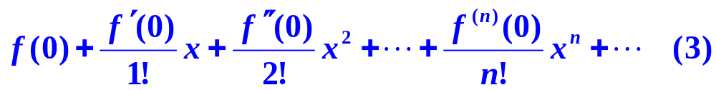
特别,
当x₀ = 0时,称幂级数
为函数 f (x)的
麦克劳林级数.

Slide 13
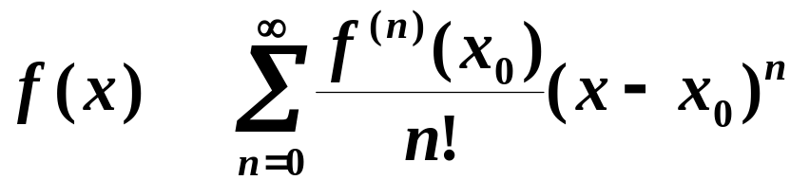
问题
?
泰勒级数在收敛区间是否收敛于f (x)?
不一定.

Slide 14
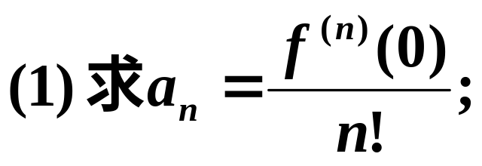
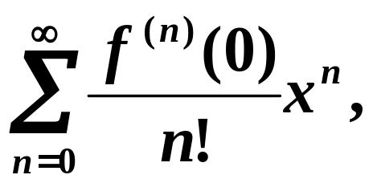
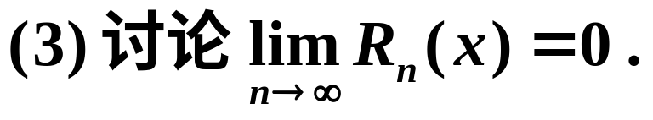
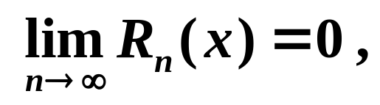
二、函数展开成幂级数
1. 直接展开法(泰勒级数法)
步骤
(2) 写出幂级数
并求收敛半径R.
如
则级数在收敛区间内收敛于f (x).

Slide 15

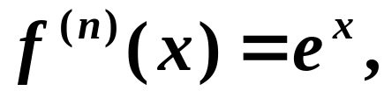
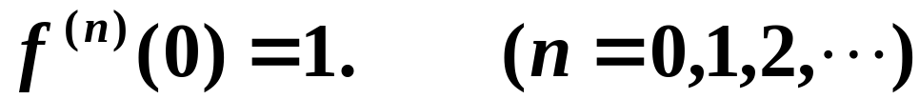
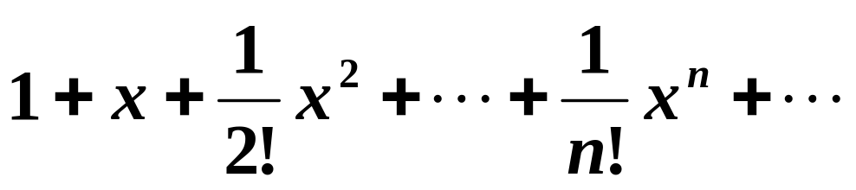
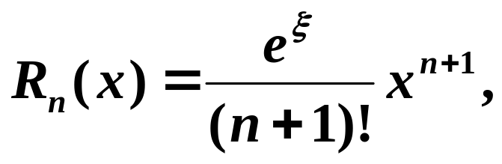
例
解
于是得级数
其收敛半径
R = +∞.
因余项
(ξ介于0, x之间)
它满足不等式

Slide 16
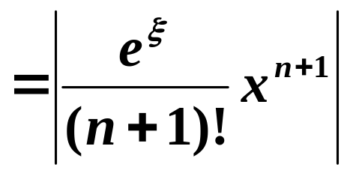
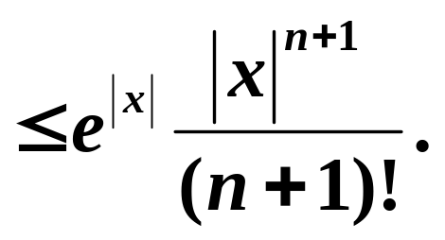
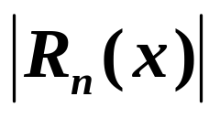
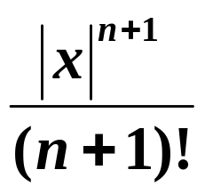
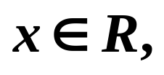
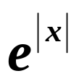
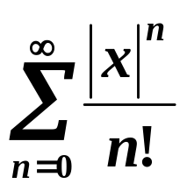

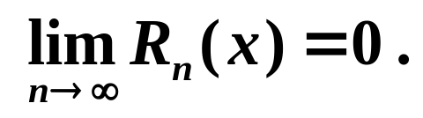
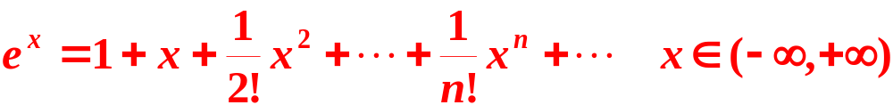
对任一确定的
是确定的数,
而
是处处收敛的幂级数 的一般项.
所以在 上恒有
于是,
有展开公式

Slide 17
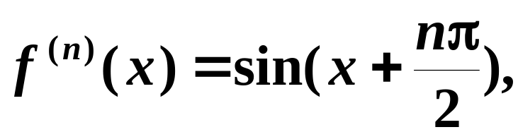
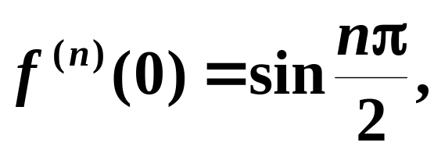
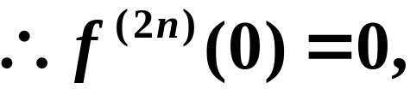
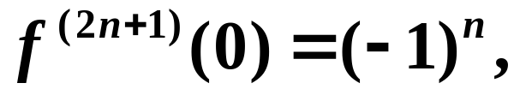

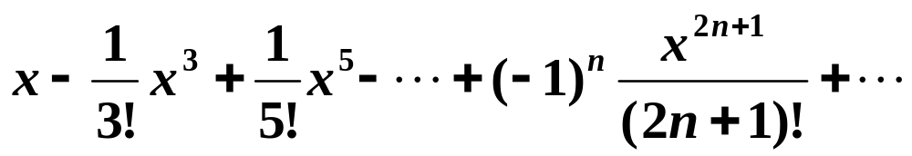
例
解
其收敛半径
R = +∞.

Slide 18

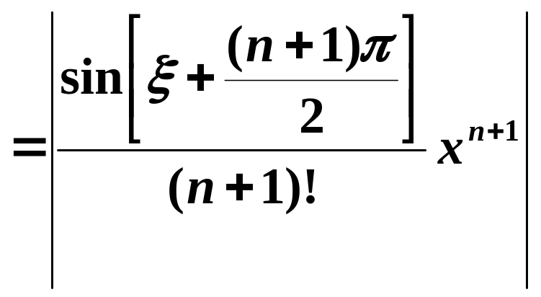
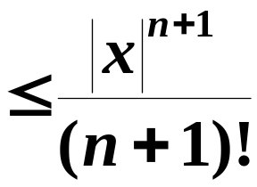




对 内任一点x,有
于是,有展开公式

Slide 19






例
解
设

Slide 20





可得
所以 的泰勒级数的收敛区间是
对不同的
敛散性不同.

Slide 21



为了避免讨论余项的极限,设在区间
的泰勒级数和函数s(x),即设
下面证明
由逐项求导得
⎡
α
−
1
(
α
−
1
)
☹
(
α
−
n
+
1
)
⎤
=
α
1
+
x
+
☹
+
x
n
−
1
+
☹
.
⎢
−
⎥
⎣
1
!
(
n
1
)!
⎦

Slide 22





⎡
α
−
1
(
α
−
1
)
☹
(
α
−
n
+
1
)
⎤
S
′
(
x
)
=
α
1
+
x
+
☹
+
x
n
−
1
+
☹
.
⎢
−
⎥
⎣
1
!
(
n
1
)!
⎦
两边同乘以(1 + x)后,注意右边方括号内的 x^{n} 系数为

Slide 23


两边积分
得

Slide 24

牛顿二项式展开式
注：
对不同的
敛散性不同.

Slide 25




双阶乘

Slide 26
将函数用直接展开法展开为幂级数,
一般
而且对许多函数来说求各阶导
计算工作量大.
与讨论拉格朗日型余项 R_{n}(x) 趋于零的范围
数
都是困难的.
下面介绍
间接展开法.

Slide 27

常见的展开式

Slide 28
2.间接展开法
利用常见展开式及等比级数的和等,
通过
逐项求导,
逐项积分,
变量代换,
四则运算,
恒等
变形
等方法,
求展开式.
根据展开的唯一性, 它与直接展开法得到的结果是一致的.

Slide 29











(1) 逐项求导, 逐项积分法
例
展开为x的幂级数.
解

Slide 30













例
展开为x的幂级数.
解
而

Slide 31











例
将 展开为x的幂级数.
解
而
注
利用间接展开法时,要注意区间端点的收敛性.

Slide 32







有
有

Slide 33










1989年研究生考题,计算,6分
例
解

Slide 34









Slide 35





(2) 变量代换法
例
将 展开为x的幂级数,并指出收敛区间.
解
作变量代换

Slide 36








例
将 展开为x的幂级数,并指出收敛区间.
解
将 作下述变形,
再利用变量代换

Slide 37




相当于
即
今后为了书写简单起见,常可以不将新的变量写出.
注

Slide 38










例
解

Slide 39








Slide 40













练习
解
展开区间

Slide 41





(3) 四则运算
例

Slide 42




熟记下面函数的展开式

Slide 43





Slide 44

三、小结
泰勒级数收敛于函数的充分必要条件
函数幂级数展开的唯一性
函数展开成泰勒级数的方法:
间接展开法
熟记6个基本的展开式

Slide 45
作 业
习题12-4(285页)
2.(2) (4) (6) 4. 5. 6.

